Slide 1
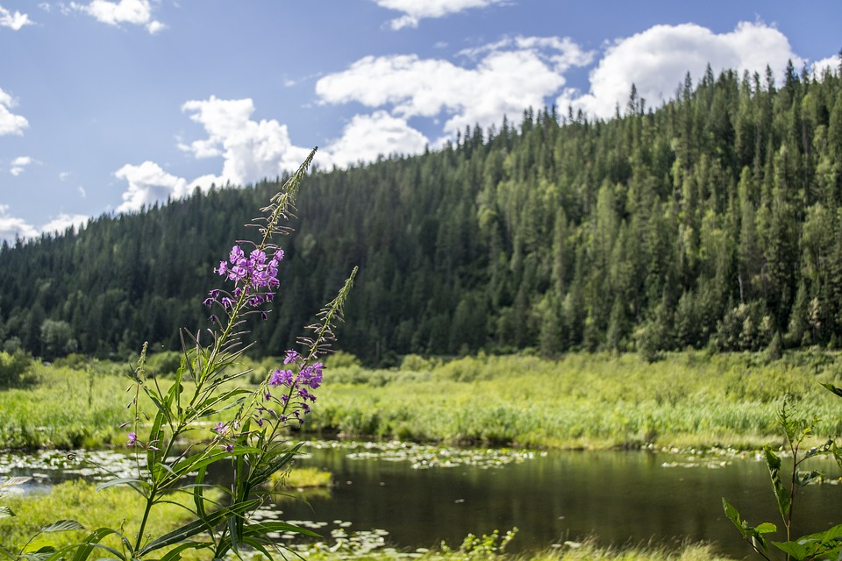
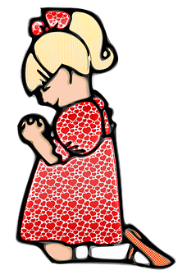
ESTUDO METÓDICO
O EVANGELHO SEGUNDO O ESPIRITISMO
CAPÍTULO 25
3 - OS TESOUROS
DA TERRA
BUSCAI E ACHAREIS

Slide 2
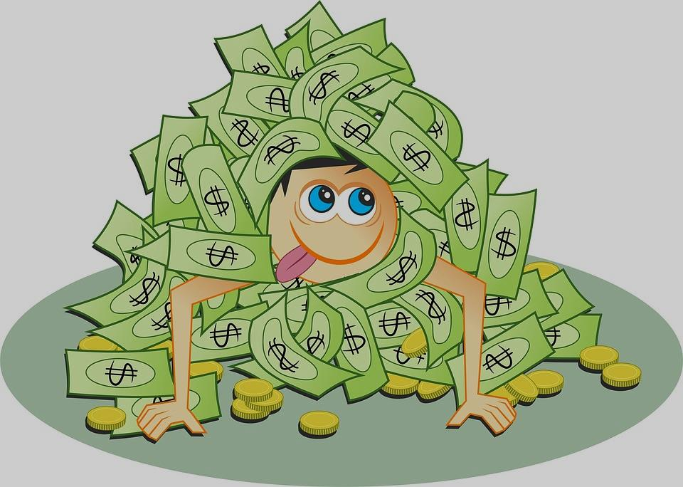
OS TESOUROS DA TERRA
SÃO
OS DESEJOS INSACIÁVEIS
AS RIQUEZAS IMPRODUTIVAS
OS BENS SUPÉRFLUOS
A POSSE EGOÍSTA

Slide 3
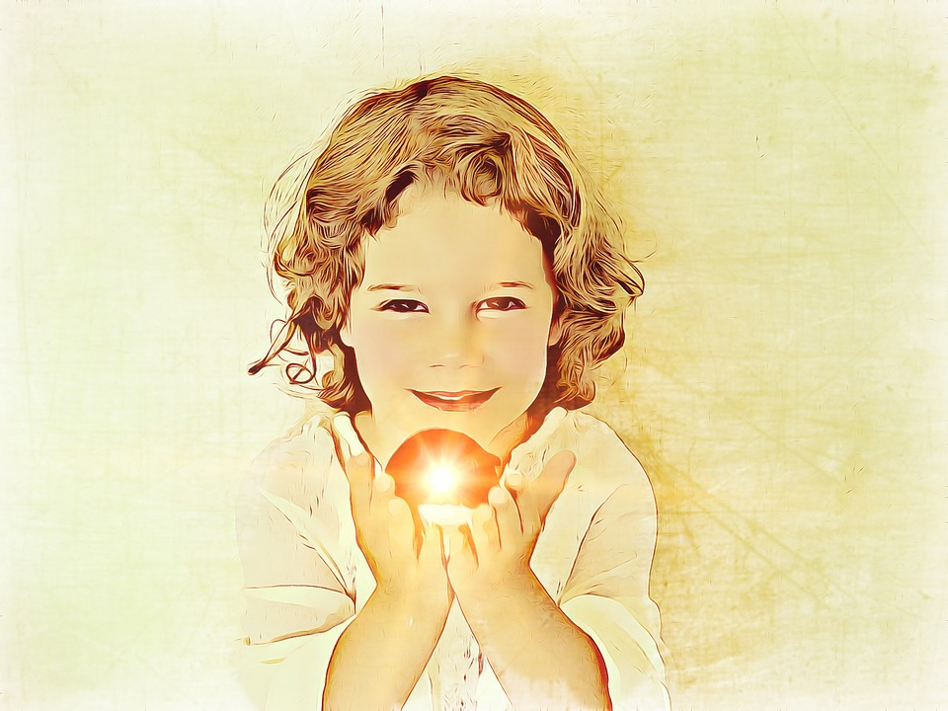
ONDE ESTÁ O VOSSO TESOURO
AÍ ESTÁ O VOSSO CORAÇÃO
SIGNIFICA
QUE A NOSSA ATENÇÃO, SENTIMENTO E INTERESSE SE PRENDEM NAQUILO QUE CONSTITUI A NOSSA MAIOR PREOCUPAÇÃO.

Slide 4
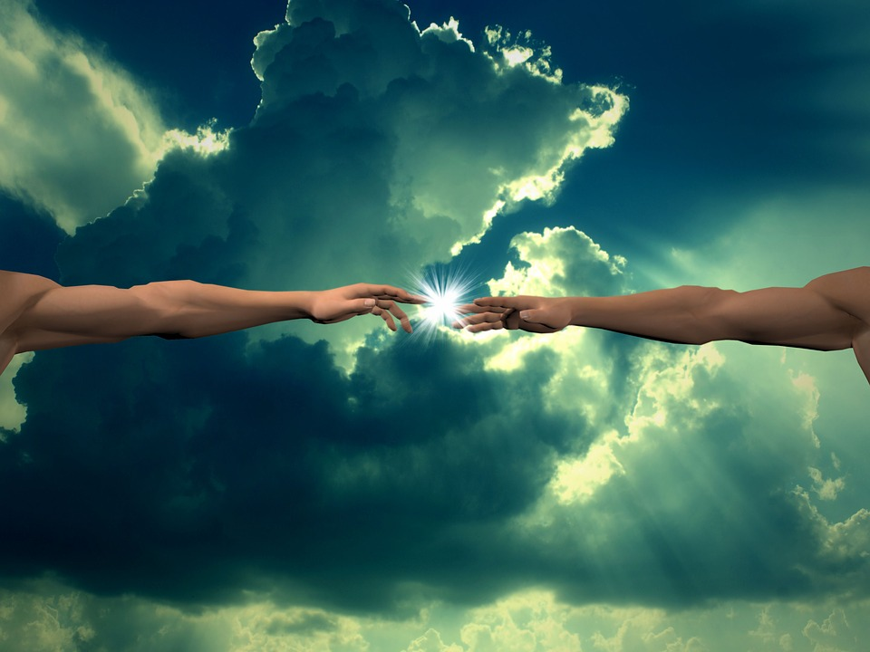
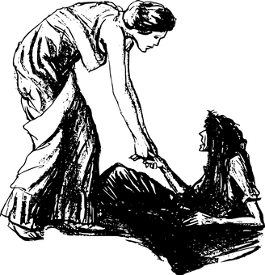
A FÉ É SUFICIENTE PARA PROVER AS NOSSAS NECESSIDADES, COMO VESTIR, COMER ETC ?
SE ELA NEM SEMPRE ACODE COM O AUXÍLIO MATERIAL, INSPIRA AS IDEIAS COM QUE SE ENCONTRAM OS MEIOS DE SAIR DA DIFICULDADE.
TODAVIA, QUER QUE ESSES, POR SEU LADO, TRABALHEM.
A PROVIDÊNCIA DIVINA NUNCA DEIXA AO
ABANDONO OS QUE NELA CONFIAM.

Slide 5
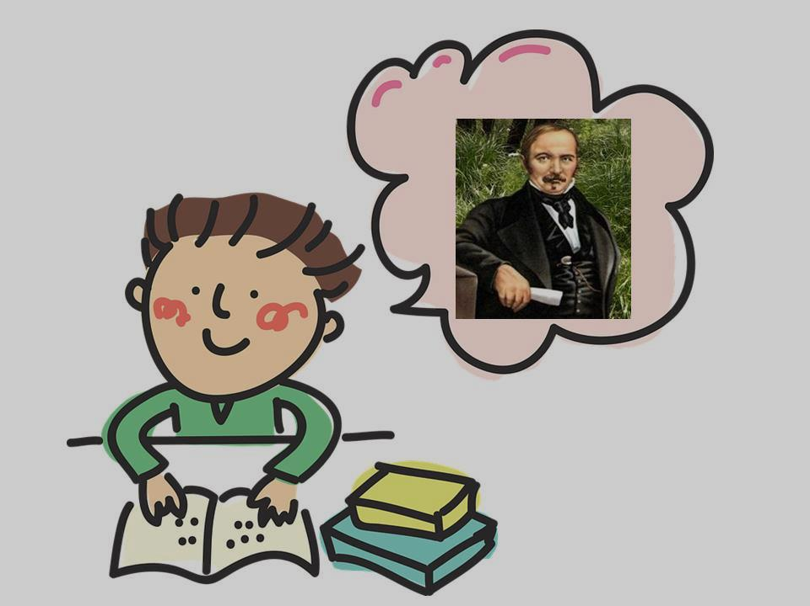
CONCLUSÃO
CONTRIBUIÇÃO DO ESPIRITISMO
CABE AO ESPIRITISMO FAZÊ-LAS PENETRAR NELE.
A CARIDADE E A FRATERNIDADE NÃO SE DECRETAM EM LEIS.
SE UMA E OUTRA NÃO ESTIVEREM NO CORAÇÃO,
O EGOÍSMO AÍ SEMPRE IMPERARÁ.

Slide 6
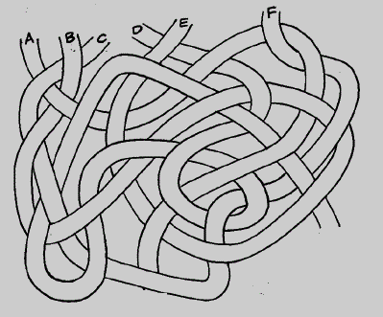
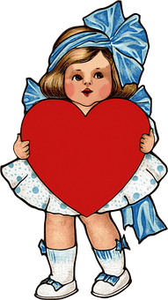
PARA A GENTE PENSAR...
De acordo com o que nós estudamos onde podemos
encontrar os Tesouros da Terra?
AMOR

